Slide 1
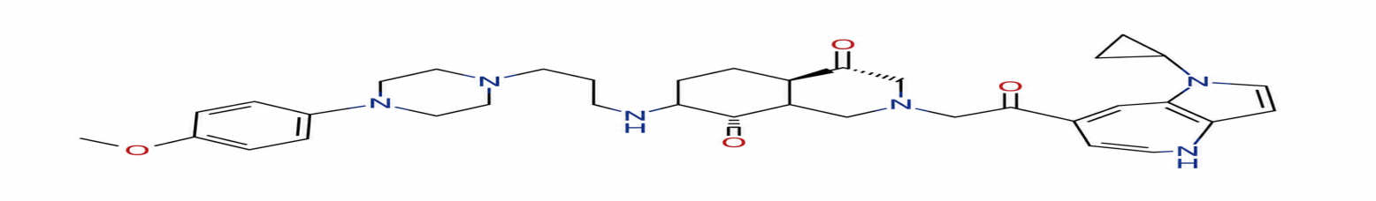
G-CSF + plerixafor KOMBİNASYONU:
ZOR OLGULARDA KÖK HÜCRE TOPLAMADA STRATEJİK YÖNTEMLER
KOCAELİ ÜNİVERSİTESİ HASTANESİ
TERAPÖTİK AFEREZ MERKEZİ
HAZIRLAYAN: Hem. SEMRA ÖZSOY

Slide 2
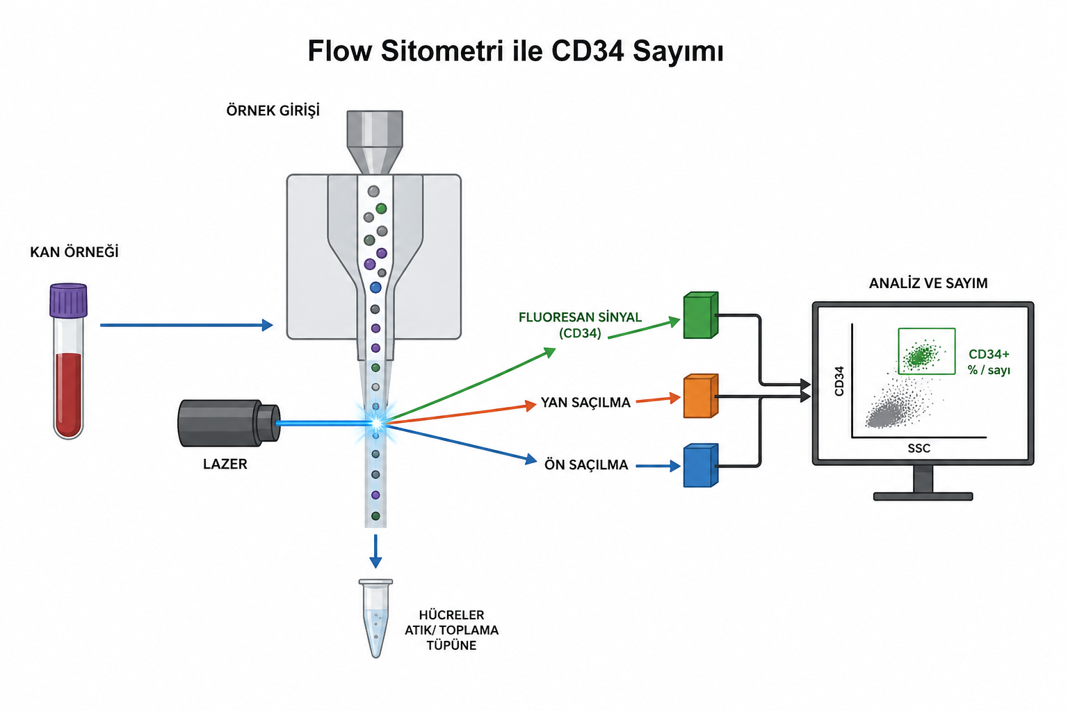
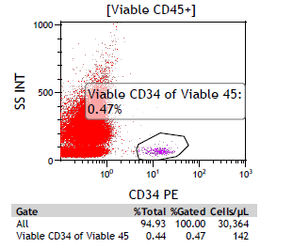
Kök Hücre Ürün Yeterliliğinin Ölçülmesi
Kök hücrelerin yüzeyindeki CD34+ hücreler belirteç olarak kullanılmaktadır.
CD34+ hücreler akım sitometri kullanılarak ölçülebilir.

Slide 3
KÖK HÜCRE MOBİLİZASYONU
Kemik iliğinden periferik kanına HKH’lerin çıkarılması işlemine kök hücre mobilizasyonu denir. Bunun için kullanılan tedavi protokollerine ( ilaç vs. ) mobilizasyon rejimi adı verilir.
Normal durumlarda CD34+ hücre sayısı ;
Kemik İliği’ nde
MNH ‘in %1 - %4
Lökositlerin %3 - %5
Periferik Kan’da
MNH ‘in 0,05
Lökositlerin < %0,05
Kord Kanı ‘nda
MNH ‘in %0,3

Slide 4
KÖK HÜCRE MOBİLİZASYONU
Optimal bir mobilizasyon rejimi;
Hematopoetik düzenin yeniden yapılanmasının desteklenmesine,
Nakil sonrası iyileşmenin hızlı ve süregen olmasına,
En az sayıda komplikasyonsuz aferez işlemi ile yeterli miktarda kök hücre toplanmasına olanak sağlamalıdır.
Otolog KHT
> 2 x10⁶ / kg CD34+ hücre
Allojenik KHT
> 3 x10⁶ / kg
CD34+ hücre

Slide 5
KÖK HÜCRE MOBİLİZASYONU
Allojenik PKHA Hedef Cd34+ Hücre Miktarı ;
Min. > 3 x10⁶ / kg
İdeal > 5 x10⁶ / kg
Myeloablatif ve Nonmyeloablatif,
HLA uygun kardeş ve akraba dışı
> 5 x10⁶ / kg
HLA uyumsuz ( Mismatch )
Haplodentik
> 10 x10⁶ / kg

Slide 6
Periferik Kök Hücre Mobilizasyonunda
Sık Kullanılan Ajanlar
  G-CSF ( Granülosit Koloni Uyarıcı Faktör )
    Filgrastim (Fraven, Leucostim, Neupogen, Zarzio vs. ) ;
    Lenograstim ( Granocyte vs.)
  Kemoterapi (CY, Etoposid,ICE,DHAP,ESHAP vs.) + G-CSF
  G-CSF + Plerixafor ( Mozobil, Pleksor, Mozosent, Mozofor vs. )

Slide 7
Mobilizasyon Başarısızlığı
Otolog nakil için 10 μg/kg/gün GCSF kullanımına rağmen 3 - 4 aferez işleminde < 2 x 10⁶ CD34+ hücre/kg toplanması,
Allojenik nakil için ise 10 μg/kg/gün GCSF kullanımına rağmen 2 aferez işleminde < 3 x 10⁶ CD34+ hücre/kg toplanması olarak tanımlanır.
Periferik CD34 + hücre sayısının 10-20/μl’nin altında olmasıdır.

Slide 8
Remobilizasyon Ne Zaman Olmalı ?
En az 7 günlük istirahat periyodu sonrasında olmalıdır. Mümkün ise 7 günden sonra 16 günden önce olmalıdır.
Bazı yayınlara göre de 4 hafta ara verilmesi de önerilmektedir.

Slide 9
Kurtarma Tedavileri
Mobilizasyon Tekrarı
  Kemomobilizasyon
    KT + G-CSF ( Standart veya yüksek doz )
  Pleriksafor ( SDF-1 alfa inhibitör )
    G-CSF + Pleriksafor
    KT + G-CSF + Pleriksafor
  Yüksek Doz Sitokin
    Yüksek Doz G-CSF
    Kombine Sitokin ( G-CSF + GM-CSF )
    G- CSF + SCF

Slide 10
Kurtarma Tedavileri
  Yüksek Hacim Lökoferez
  Deneysel
    Eritropoetin,Büyüme hormonu,Trombopoetin,Paratroid hormonu,Natalizumab,SB251353, CTCE-0021, BIO5192,POL6326,BKT140 )
2) Kemik İliği Kök Hücre Toplama

Slide 11
Mobilizasyon Başarısızlığını Düzeltme Olasılığı Olan Yöntemler
G-CSF rejimi sonrası mobilizasyon başarısız olmuş ise G-CSF dozunu artırmak.
İlk mobilizasyonda yalnızca G-CSF kullanıldı ise Kemoterapi + G-CSF ile yeniden mobilizasyon yapmak.
G-CSF sonrası mobilizasyon başarısızlığında tümör yükü fazla olan hastalarda ek redüksiyon sağlamak amacıyla Kemoterapi + Plerixafor uygulamak
Mobilizasyonda Kemoterapi + G - CSF kullanıldıysa tedaviye Plerixafor eklemek
İlk mobilizasyonda Kemoterapi + G - CSF kullanıldıysa G-CSF + Plerixafor ile mobilize etmek.

Slide 12
ENDİKASYON
G – CSF tek başına veya Kemoterapi + G – CSF ile mobilizasyon denenmiş,
Buna rağmen başarısızlık riski belgelenmiş :
                pCD34+ < 20 /μl
İlk günkü zayıf toplama :
                < 2 x 10⁶ CD34+ hücre/kg toplanması,

Slide 13
PLERİXAFOR
PLERİXAFOR’un Keşfi ve Geliştirilmesi
1991 - 1992 | HIV inhibitörü olarak sentez edildi
1996 - 1997 | HIV hücre içine giriş yapabilmesi için kemokin ko-reseptörüne ihtiyacı tamamlandı
1998 | AMD3100’ ün CXCR42 potent inhibitörü olduğu bulundu Sağlıklı gönüllülerde AMD3100’ ün ilk faz-I ( mobilizasyon ) çalışması başlatıldı
2001 | MM ve NHL hastalarında faz – III çalışmaları tamamlandı
2006 | FDA onayı
2008 | EMA onayı

Slide 14
PLERİXAFOR
Dikkat Edilmesi Gerekenler;
Plerixafor'un periferik kan nötrofil sayısı >50×10³/μl olduğunda plerixafor uygulanırken klinik değerlendirme yapılması gerektiği belirtilmektedir.
Plerixafor kullanımından sonra aferez işleminden sonra tam kan sayımı yapılması önerilir.
Plerixafor'un fetüste doğumsal bozukluklara neden olma potansiyeli G-CSF'den daha yüksektir. Son 7 gün içinde yapılan gebelik testi yeterlidir; ancak, onay sürecinde bu konuda ve gebelikten korunma konusunda bilgilendirme yapılmalıdır

Slide 15
PLERİXAFOR
Plerixafor genel olarak iyi tolere edilir ve tipik kemoterapilerin yan etki ile ilgisi yoktur.
Yan etkileri;
  Plerixafor kullanımı ile ilgili yan etkiler tipik olarak hafif ya da orta şiddettedir ve G-CSF’nin tek başına kullanımı ile benzer özelliktedir.
  Diyare, bulantı, kusma, enjeksiyon yerinde lokal reaksiyon, baş ağrısı, halsizlik ve uykusuzluktur.
Plerixafor tedavisinde febril nötropeni izlenmez.

Slide 16
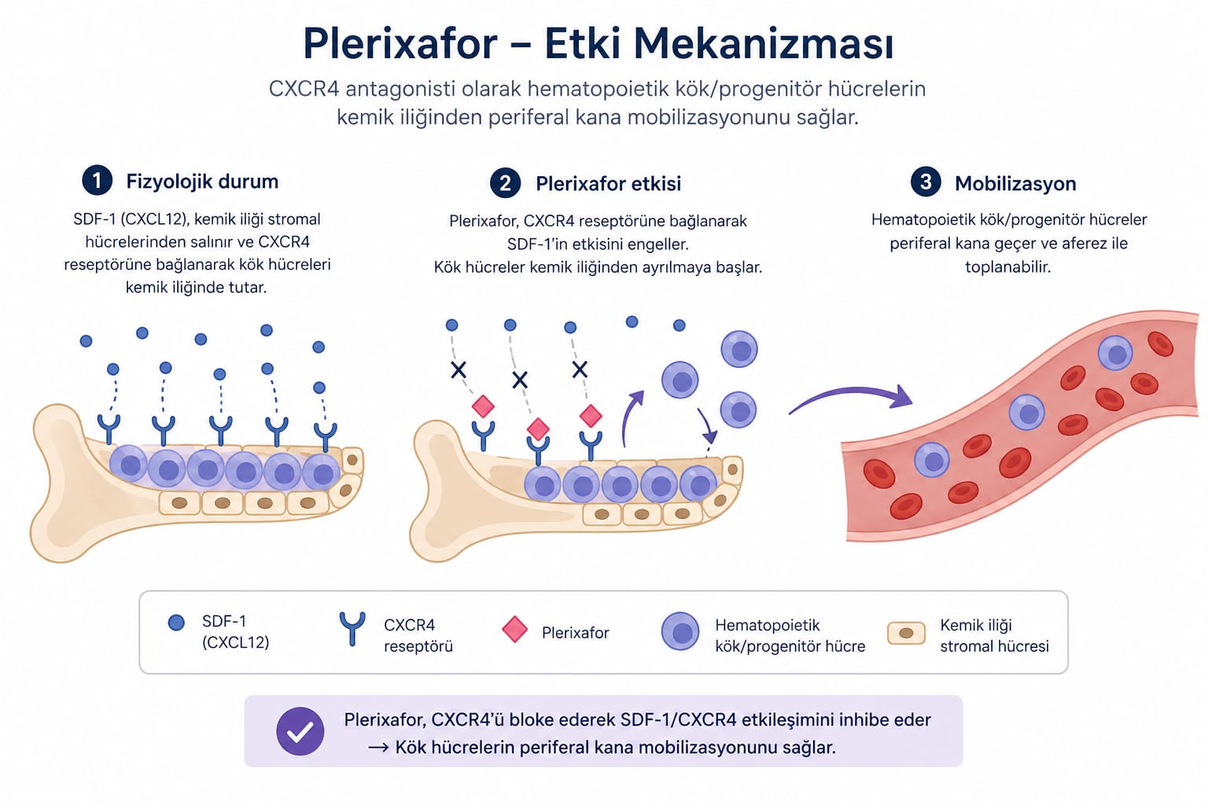

Slide 17
Plerixafor + G-CSF İle Mobilizasyon
G-CSF ; 10 μg/kg/gün veya 2*5 μg/kg/gün, 5-9 gün, SC.
Pleriksafor ; 4. günün akşamında başlanılmak üzere en fazla 4 güne kadar önerilen 0.24 mg/ kg/gün derialtı uygulamadır.
( KBY olan hastalarda doz azaltımı yapılmalıdır. 0.16 mg/ kg/gün )
Pleriksafor uygulandıktan 7 - 9 saat sonra etkisi pik değere ulaştığı için planlanan aferezden 9 - 11 saat önce verilmesi önerilmektedir.
Aferez işlemine G-CSF kullanımının 5. günü başlanılır.

Slide 18
Plerixafor + G-CSF İle Mobilizasyon
PLERİXAFOR + G-CSF İLE MOBİLİZASYON ŞEMASI
 | Uygulama saati | 1. gün | 2. gün | 3. gün | 4. gün | 5. gün | 6. gün | 6. gün | 7. gün
G-CSF ( 10 mcg/kg/gün ) | Sabah | X | X | X | X | X
Pleriksafor (0.24 mg/ kg/gün) | Akşam |  |  |  | X
Aferez ( ~ 2 – 5 volüm ) | Sabah (G-CSF sonrası) |  |  |  |  | X
İlk toplama gününde yeterli hücre sağlanamazsa G-CSF ve Pleriksafor aynı dozlarda devam ettirilir.

Slide 19
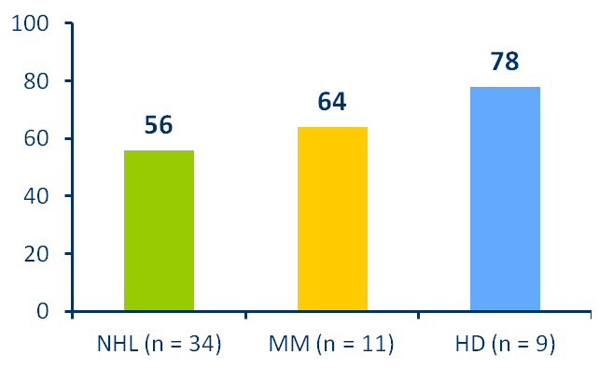
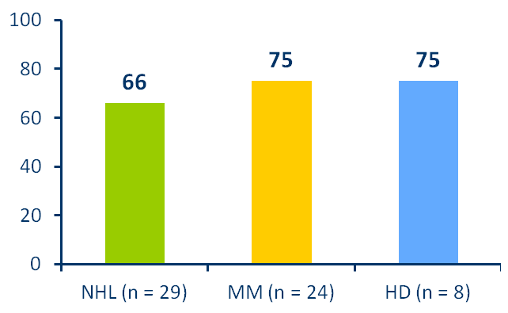
Plerixafor kullanarak mobilizasyon başarısızlığı riskini düşürebilir miyiz veya önleyebilir miyiz?
İnsani amaçlı hasta erişim programı sonuçları:
Plerixafor tedavisi sonrası ≥ 2x10⁶ CD34+ hücre/kg toplanması
Önceki sitokin tedavisinde mobilizasyonda başarısızlık grubu
Önceki kemo. + sitokin tedavisinde mobilizasyonda başarısızlık grubu
Başarı oranı (%)
HL (n=9)
HL (n=8)
Plerixafor ile remobilizasyonda tüm başarı oranı %61.0
Plerixafor ile remobilizasyonda tüm başarı oranı %70.5
Calandra ve ark. Bone Marrow Transplant 2008; 41:331-338
Notes:
Remobilizasyon pahalıdır ve kaynakları boşa kullanmaktadır,
18-70 yaş arası,
Mob başarısızlığı: Düşük CD34 (10mcl/l veya az) tek aferezde 2x10⁶ CD34 ulaşamama
2x10⁶ CD34 ulaşana kadar ple+aferez+GCSF devam
Dizayn: Mob başarısızlığı-CUP tarama-GCSF (1-4 gün)-Ple (4. gün)-Aferez-CT+nakil-İzlem

Slide 20
Plerixafor Faz-III çalışma sonuçları:
NHL hastaları için mobilizasyon (2 x 10⁶ CD34+ hücre/kg)
Aferez gününde ≥ 2 × 10⁶ CD34+ hücre/kg’a ulaşan NHL hastaları
100
%87.9
%90.9
90
%81.0
Plerixafor + G-CSF
80
70
%56.5
Plasebo + G-CSF
60
Kaplan-Meier yöntemine göre ≥ 2 × 10⁶ CD34+
hücre/kg’a ulaşan tahmini hasta yüzdesi
50
%56.9
%59.8
40
30
%35.3
HR = 2.50
95% CI (1.86, 3.36)
p <.0001
20
10
%20.4
0
1
2
3
4
Aferez günü
DiPersio JF, ve ark. J Clin Oncol. 2009;27:4767-4773.

Slide 21
Plerixafor Faz-III çalışma sonuçları:
MM hastaları için mobilizasyon (6 x 10⁶ CD34+ hücre/kg)
Ortalama aferez gününde ≥ 6 × 10⁶ CD34+ hücre/kg’a ulaşan MM hastaları
100
%86.8
%86.8
90
%77.9
Plerixafor + G-CSF
80
70
%54.2
Plasebo + G-CSF
60
Kaplan-Meier yöntemine göre ≥ 6 × 106 CD34+
hücre/kg’a ulaşan tahmini hasta yüzdesi
50
%55.9
40
%48.9
30
%35.3
HR = 2.539
(1.874;3.441)
p <0.001
20
10
%17.3
0
1
2
3
4
Aferez günü
DiPersio JF ve ark. Blood. 2009;113:5720-5726.

Slide 22
HEPARİN KULLANIMI
Heparin uygulaması ;
  Eğer pCD34+ hücre sayısı 8 - 15/μL aralığında ve CD34%’ si 0,1’in üzerinde ise hasta kilosuna göre ;
            70 kg ve altında 3000 Ü/gün
            70 kg ve üstünde 3500 Ü/gün
G-CSF dozunu aldıktan sonra aferez işleminden yaklaşık 1 saat öncesinde
100 – 150 cc serum fizyolojik içerisinde hastaya 20 – 30 dk da intravenöz yolla verilir.

Slide 23
KLİNİK DENEYİM
VAKA - 1
Hodgkin Lenfoma tanılı
Yaş 50, kadın hasta
Mobilizasyon rejim: KT + G-CSF ( B-İCE )
( Nüks olan ve 2 kür )
Uygulanan G-CSF: 6,8 μg/kg/gün Filgrastim
Mobilizasyonun 12. günü
Wbc: 1,82 x 10³/μL
Hbg : 8,0 gr/dl
Plt : 18 x 10³/μL
pCD34+ saysı: 1 cell/μl
pCD34+ % : 0,06
Mobilizasyonun 13. günü
Wbc: 3,28 x 10³/μL
Hbg : 8,7 gr/dl
Plt : 27 x 10³/μL
pCD34+ sayısı: 1 cell/μl
pCD34+ % : 0,02
Mobilizasyon başarısızlığı kabul edildi.

Slide 24
KLİNİK DENEYİM
VAKA - 1
Remobilizasyon rejim: G-CSF + Plerixafor
İstirahat Süresi : 15 gün
Uygulanan G-CSF: 6,8 μg/kg/gün Filgrastim
Uygulanan Plerixafor dozu : 0.24 mg/kg/gün
Hasta aferez işlemine alındı.
G-CSF 5. gün hasta değerleri;
Wbc: 26,13 x 10³/μL
Hbg : 11,2 gr/dl
Htc : % 31,2
Plt : 191 x 10³/μL
pCD34+ saysı: 72 cell/μl
pCD34+ % : 0,28

Slide 25
KLİNİK DENEYİM
VAKA - 1
Yeterli sayıda kök hücre toplandı.
Aferez sonunda elde edilen işlem değerleri
İşlem Sayısı | Ürün Hacmi | İşlem Süresi | İşlenen TKH
1 | 380 ml | 350 dk | 2.7
Ürün değerleri
Son Hacim | Wbc | pCD34+ % | Toplanan CD34+
360 ml | 161,23 x 10³/μL | 0,89 | 5,94 x 10⁶ hücre/kg

Slide 26
KLİNİK DENEYİM
VAKA - 2
Multiple Myeloma tanılı
Yaş 61, erkek hasta
Mobilizasyon rejim: KT + G-CSF (Endoksan)
( 4 kür VCD )
Uygulanan G-CSF: 10 μg/kg/gün Lenograstim
Mobilizasyonun 12. günü
Wbc: 1,33 x 10³/μL
Hbg : 10,40 gr/dl
Plt : 72 x 10³/μL
pCD34+ sayısı: 4 cell/μl
pCD34+ % : 0,26
Mobilizasyon başarısızlığı ve kurtarma tedavisi olarak mobilizasyona pleriksafor eklenmesi kararlaştırıldı.

Slide 27
KLİNİK DENEYİM
VAKA - 2
Kurtarma rejim: KT + G-CSF + Pleriksafor
Uygulanan G-CSF: 10 μg/kg/gün Lenograstim
Uygulanan Plerixafor dozu : 0.24 mg/ kg/gün
Hasta aferez işlemine alındı.
Mobilizasyonun 13. günü
Wbc: 7,90 x 10³/μL
Hbg : 10,7 gr/dl
Htc : % 30,5
Plt : 115 x 10³/μL
pCD34+ saysı: 113 cell/μl
pCD34+ % : 1,23

Slide 28
KLİNİK DENEYİM
VAKA - 2
Yeterli sayıda iki nakillik kök hücre toplandı.
Aferez sonunda elde edilen işlem değerleri ;
İşlem Sayısı | Ürün Hacmi | İşlem Süresi | İşlenen TKH
1 | 440 ml | 373 dk | 3,2
Ürün değerleri
Son Hacim | Wbc | pCD34+ % | Toplanan CD34+
420 ml | 127,94 x 10³/μL | 1,84 | 13,54 x 10⁶ hücre/kg

Slide 29
KLİNİK DENEYİM
VAKA - 3
Diffüz Büyük B Hücreli Non Hodgkin Lenfoma tanılı
Yaş 41, kadın hasta
Mobilizasyon rejim: KT + G-CSF (D-HAP)
Uygulanan G-CSF: 9,6 μg/kg/gün Lenograstim
Mobilizasyonun 13. günü
Wbc: 1,60 x 10³/μL
Hbg : 9,4 gr/dl
Plt : 37 x 10³/μL
pCD34+ sayısı: 5 cell/μl
pCD34+ % : 0,30
Mobilizasyon başarısızlığı ve kurtarma tedavisi olarak mobilizasyona pleriksafor eklenmesi kararlaştırıldı.

Slide 30
KLİNİK DENEYİM
VAKA - 3
Kurtarma rejim: KT + G-CSF + Pleriksafor
Uygulanan G-CSF: 9,6 μg/kg/gün Lenograstim
Uygulanan Plerixafor dozu : 0.24 mg/ kg/gün
Hasta aferez işlemine alındı.
Mobilizasyonun 14. günü
Wbc: 6,68 x 10³/μL
Hbg : 9 gr/dl
Htc : % 24,3
Plt : 28 x 10³/μL
pCD34+ saysı: 32 cell/μl
pCD34+ % : 0,22

Slide 31
KLİNİK DENEYİM
VAKA - 3
Yeterli sayıda kök hücre toplandı.
Aferez sonunda elde edilen işlem değerleri ;
İşlem Sayısı | Ürün Hacmi | İşlem Süresi | İşlenen TKH
1 | 398 ml | 373 dk | 3.4
Ürün değerleri
Son Hacim | Wbc | pCD34+ % | Toplanan CD34+
378 ml | 158,58 x 10³/μL | 0,44 | 4,88 x 10⁶ hücre/kg

Slide 32
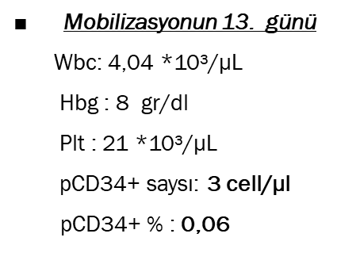
KLİNİK DENEYİM
VAKA–4
Klasik Hodgkin Lenfoma tanılı
Yaş 29, kadın hasta
Mobilizasyon rejim: KT + G-CSF ( B-ICE )
( 8 kür )
Uygulanan G-CSF: 8,5 μg/kg/gün Filgrastim
Mobilizasyonun 12. günü
Wbc: 1,71 x 10³/μL
Hbg : 8,4 gr/dl
Plt : 29 x 10³/μL
pCD34+ saysı: 1 cell/μl
pCD34+ % : 0,06
Mobilizasyonun 14. günü
Wbc: 5,53 x 10³/μL
Hbg : 7,7 gr/dl
Plt : 14 x 10³/μL
pCD34+ saysı: 7 cell/μl
pCD34+ % : 0,12
Mobilizasyon başarısızlığı ve kurtarma tedavisi olarak mobilizasyon rejimine
Pleriksafor + heparin eklenmesi kararlaştırıldı.

Slide 33
KLİNİK DENEYİM
VAKA - 4
Kurtarma rejim: KT + G-CSF + Pleriksafor + heparin
Uygulanan G-CSF: 8,5 μg/kg/gün Lenograstim
Uygulanan Plerixafor dozu : 0.24 mg/ kg/gün
Uygulanan Heparin dozu : 3000 Ü/gün
ES ve Plt replasmanı
Mobilizasyonun 15. günü
Wbc: 23,94 x 10³/μL
Hbg : 9,1 gr/dl
Htc : % 27,3
Plt : 102 x 10³/μL
pCD34+ saysı: 38 cell/μl
pCD34+ % : 0,17
Hasta aferez işlemine alındı.

Slide 34
KLİNİK DENEYİM
VAKA - 4
Yeterli sayıda kök hücre toplandı.
Aferez sonunda elde edilen işlem değerleri ;
İşlem Sayısı | Ürün Hacmi | İşlem Süresi | İşlenen TKH
1 | 371 ml | 331 dk | 3.3
Ürün değerleri
Son Hacim | Wbc | pCD34+ % | Toplanan CD34+
351 ml | 177,50 x 10³/μL | 0,51 | 5,67 x 10⁶ hücre/kg

Slide 35
    SONUÇ OLARAK
    PLERİXAFOR ;
    Transplantasyon için YETERLİ CD34+ hücre toplanmasını ,
    Daha AZ SAYIDA AFEREZ İŞLEMİ yapılmasını ,
    MOBİLİZASYON ve AFEREZ ZAMANINI tahmin edebilmeyi ,
    BAŞARILI VE DAYANIKLI GRAFT’ı sağlayabilmektedır.

Slide 36

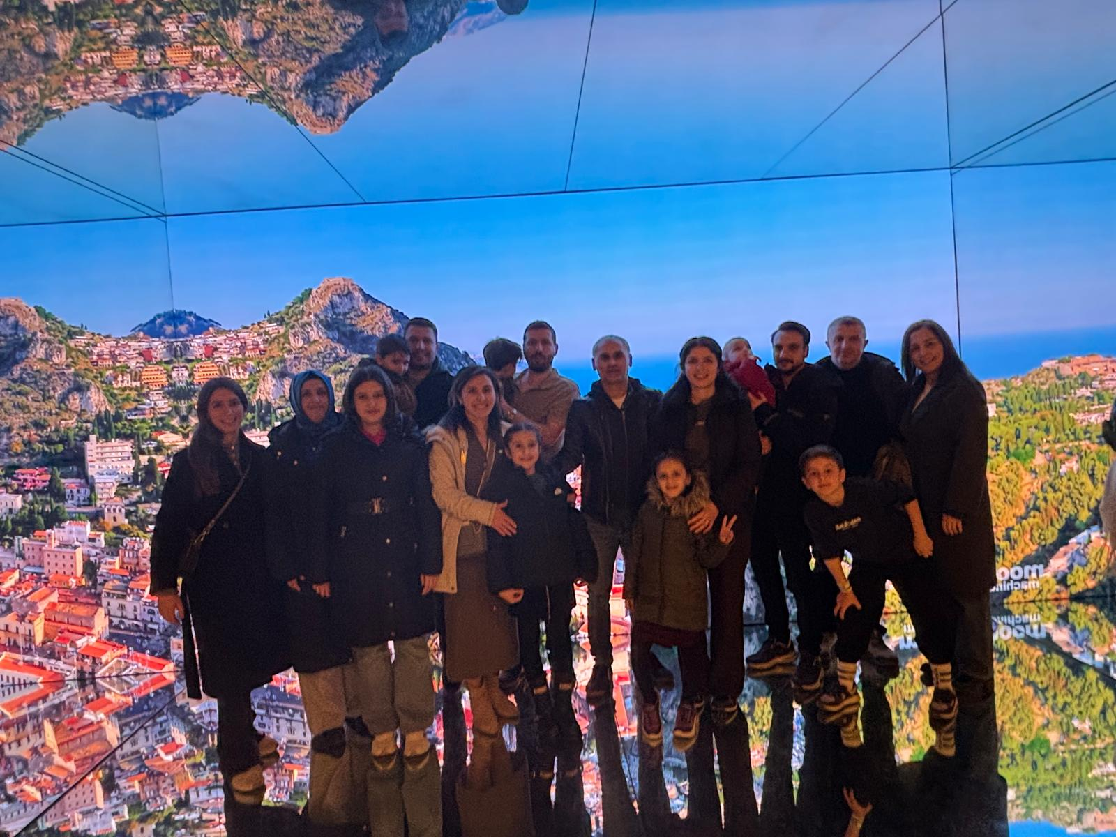
KOCAELİ ÜNİVERSİTESİ HASTANESİ

Slide 37

